Slide 1


UNIVERSIDAD AUTÓNOMA DEL ESTADO DE HIDALGO
ESCUELA SUPERIOR DE ZIMAPÁN
Licenciatura en Derecho
Práctica Forense Notarial
Catedrático: Lic. Guadalupe Chávez Trejo
Período Lectivo Julio - Diciembre 2015

Slide 2
Resumen
El testamento es un acto jurídico unilateral, individual, personalísimo, libre, solemne y revocable por el cual una persona capaz dispone de sus bienes y derechos, declara o cumple deberes para después de su muerte. Este acto jurídico resulta de gran trascendencia puesto que en él las personas disponen de su patrimonio para después de su muerte, nombrando a sus herederos, la forma de distribución y administración de los bienes, así como los derechos transmisibles que en vida les pertenecen.
Palabras clave: Testamento, acto jurídico.

Slide 3
Abstract
A will is a legal act, therefore it is individual, personalized, free, unilateral, solemn and revocable by which a capable person has availability of its property and rights, declares or satisfies responsabilities for after their death. This legal act results in great trendy, posted in it that people have available their property for after death, naming its heirs, the way of administration and distribution of the real estate, as well as communicable rights that are owned in life.
Keywords: Will, legal act

Slide 4
Objetivo general: La presente asignatura brindará al estudiante los conocimientos fundamentales para su ejercicio profesional en el área del Derecho Notarial, lo capacitará para entender la solemnidad de los actos jurídicos y para identificar los principios registrales, así también permitirá a los estudiantes con vocación por el ejercicio del notariado adquirir las herramientas prácticas necesarias para poder dedicarse a él.

Slide 5
Nombre de la unidad
Unidad III Producción de la Escritura Pública
Objetivo de la unidad
El alumno realizará en escrituras públicas los principales actos jurídicos, ejemplificando todos los trámites necesarios hasta su inscripción en el Registro Público de la Propiedad y del Comercio, si es que los actos son inscribibles

Slide 6
Tema: Concepto de Testamento Público Abierto
Introducción: Existen diversos tipos de testamentos previstos en el Código Civil para el Estado de Hidalgo, en cuanto a su forma existen los Testamentos Ordinarios y los Especiales.
Los testamentos ordinarios estipulados en ese ordenamiento legal son el testamento público abierto, el testamento público cerrado y el testamento ológrafo. A continuación se explicará el concepto y alcance legal del testamento público abierto.

Slide 7
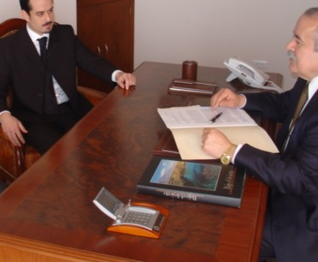
CONCEPTO LEGAL
Es el que se otorga ante Notario
(art. 1492 C.C.Hgo)

Slide 8
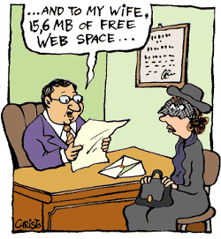
La denominación de público hace referencia a su publicidad más que a la calidad de la función del notario que lo autoriza.

Slide 9

El Código Civil Español declara que el testamento
Artículo 1493 Código Civil para el Estado de Hidalgo
Es abierto
“siempre que el testador manifieste su última voluntad en presencia de las personas que deben autorizar el acto, quedando enteradas de lo que en el se dispone”

Slide 10

Bibliografía
Código Civil para el Estado de Hidalgo.

